Slide 1



Slide 2

PL 1774/2019
Impactos regulatórios do PL 1774/2019

Slide 3

Art. 1º Esta lei autoriza a comercialização e dispensação dos medicamentos isentos de prescrição por supermercados e estabelecimentos congêneres
Art. 6º - A dispensação de medicamentos é privativa de:
§2º Os medicamentos isentos de prescrição, assim
classificados pela autoridade sanitária federal em normas regulamentares, poderão ser dispensados e comercializados em supermercados e lojas de conveniência, não sendo exigível a intervenção do profissional farmacêutico para a sua dispensação.

Slide 4

Possibilidade de ampliação do acesso aos medicamentos isentos de prescrição destinados ao tratamento de sintomas e condições de baixa gravidade

Slide 5

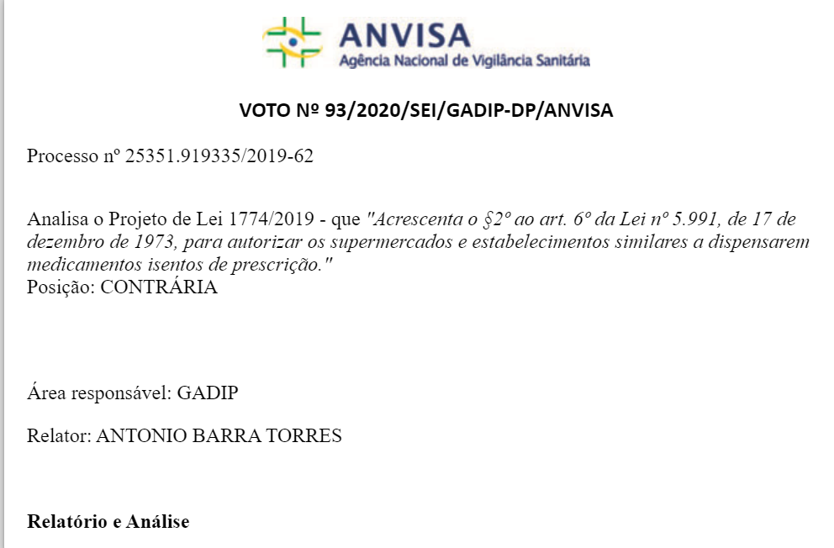
PL 1774/2019

Slide 6
PL 1774/2019
Riscos da automedicação
Política Nacional de Medicamentos do MS
Política de Assistência Farmacêutica do MS

Slide 7
PL 1774/2019
Lei 6360
Dispõe sobre a Vigilância Sanitária a que ficam sujeitos os Medicamentos, as Drogas, os Insumos Farmacêuticos e Correlatos, Cosméticos, Saneantes e Outros Produtos, e dá outras Providências.
Art. 2º - Somente poderão extrair, produzir, fabricar, transformar, sintetizar, purificar, fracionar, embalar, reembalar, importar, exportar, armazenar ou expedir os produtos de que trata o Art. 1º as empresas para tal fim autorizadas pelo Ministério da Saúde e cujos estabelecimentos hajam sido licenciados pelo órgão sanitário das Unidades Federativas em que se localizem.

Slide 8
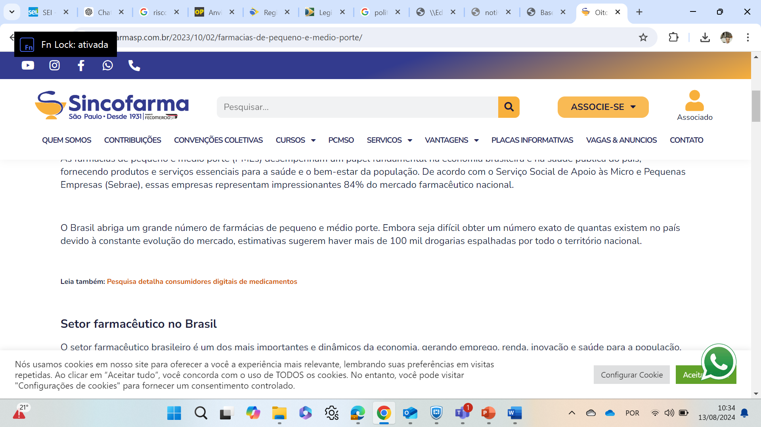
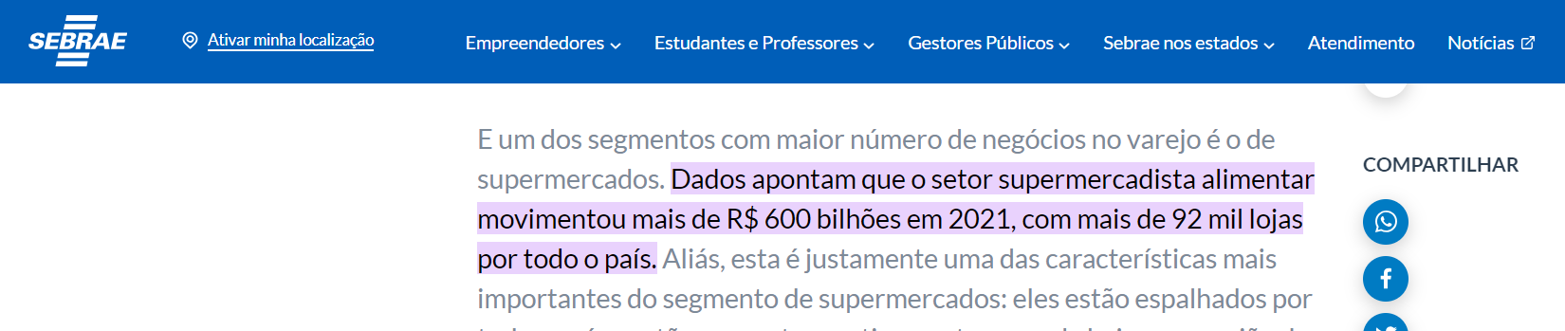
Lei 6360
PL 1774/2019

Slide 9
Lei 6360
PL 1774/2019
Dificuldades para a Autorização, Licenciamento e fiscalização dos novos estabelecimentos
Problemas na rastreabilidade de medicamentos
Falsificação
Condições sanitárias dos estabelecimentos
Condições de armazenamento dos medicamentos

Slide 10
PL 1774/2019
"(...) os medicamentos isentos de prescrição não são livres de risco e nem dispensam orientação adequada, podendo causar graves danos à saúde das pessoas quando são mal ou abusivamente utilizados, razão pela qual entende-se que a venda de qualquer espécie de medicamento deve ser restrita a estabelecimentos de saúde, remanescendo, portanto, o desafio de saneamento do mercado farmacêutico em busca da qualificação da assistência farmacêutica no país, como garantia do direito integral à saúde."

Slide 11


GGFIS@anvisa.gov.br
GIMED@anvisa.gov.br

